Slide 1
A Proposal of SDN Based Mobility Management in Multiple Domain Networks
Author: Misumi Hata, Satoru Izumi, Toru Abe, and Takuo Suganuma
Publisher/Conference: The 18th (APNOMS) 2016
Presenter: Cheng-Feng Ke
Date: 2017/02/15
Department of Computer Science and Information Engineering
National Cheng Kung University, Taiwan R.O.C.
Notes:
1
使用 SDN 管理移動裝置在多個區域網路之間的連線

Slide 2
Introduction
Mobile IP is a standardized mobility management technology and is widely used.
This is a communication protocol to enable a mobile device to keep continuous IP services when its user moved to other domain networks by maintaining permanent IP address.
Notes:
Mobile IP 是一個讓 Mobile device 可以和 Service 保持連線的一個協定。
當 Mobile device 從已連線的 domain network 移動到另一個 domain network 的時候。
Mobile IP 可以讓 device 和 service 之間保持溝通。

Slide 3
Introduction
Some papers show approaches to apply Software Defined Network (SDN) to mobility management in order to solve the problem of Mobile IP.
The existing approaches focus on intra-domain route optimization. Hence, effective mobility management that supports inter-domain handover has not been realized.
In this research, we propose SDN based mobility management architecture for multiple domain networks.
Notes:
現在有很多 paper 都會使用 SDN 去解決 Mobile IP 的問題。
這裡的問題指的是三角路由，後面會再講這問題是什麼。
作者說現有的方法裡在解決這類的問題時，都只考慮了 intra-domain route 的優化，而比較少去探討 inter-domain route 。
所以這篇論文會提出一個基於 SDN 的架構解決三角路由的問題。

Slide 4
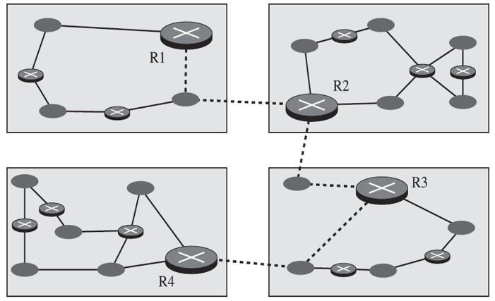
Introduction
Intra-domain routing
Inter-domain routing
Notes:
先看一下圖片
紅框內的 domain network 路徑選擇就叫做 intra-domain routing
籃框內考慮所有 domain network 的路徑選擇就叫做 inter-domain routing

Slide 5
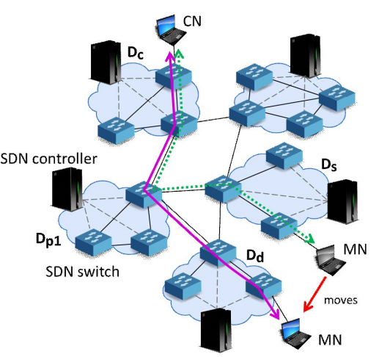
Introduction
Triangle routing problem
CN - Correspondent Node
MN – Mobile Node
HA - Home Agent
FA - Foreign Agent
FA4
FA3
HA
FA2
FA1
Notes:
剛剛有提到一個 Mobile IP 在三角路由問題。
這個問題是在移動裝置切換連線的 domain network 時會產生的網路效率問題。
藍色區塊是一個 domain network，他們之間會互相連接
Domain network 裡面會布置 controller 和 openflow-enable switch
DomainC 和 DomainS 的附近有兩個 Node，Correspondent Node 和 Mobile Node
這個情境就是 CN 會和 MN 互相溝通，並且在溝通的期間 MN 會從 DomainS 移動到 DomainD。
這張圖有少畫一些部份是其實 MN 並不會和 CN 直接做溝通，而是會先在 domainS 中和 Home agent 連線
Home agent 會負責和 CN 做溝通，接著 MN 移動到 Domain D 的時候，則會和 Foreign Agent1 進行連線
可是這時候 CN 一樣會傳送資訊到 Home Agent 裡，不過這時就會由 Home agent 負責轉發到 Foreign Agent1 。
所以 MN 還是能收到 CN 傳回來的訊息，不過這樣傳送的效率就會比較差。
比較極端的情況。

Slide 6
Architecture

Slide 7
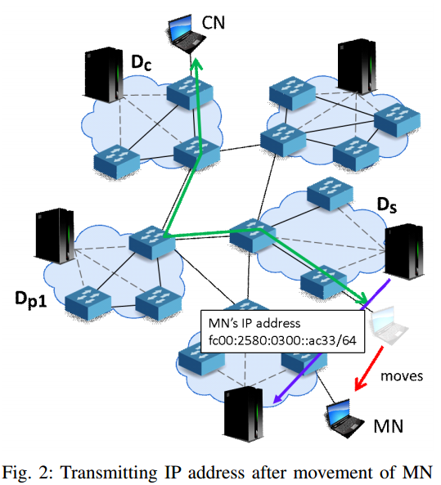
Architecture
MAC address of MN : 13:24:35:46:57:68
IP address which the MN was using in the prior domain: fc00:2580:0300::ac33/64
IP address which the MN is using currently: 2001:db0::200b:446a/64

Slide 8
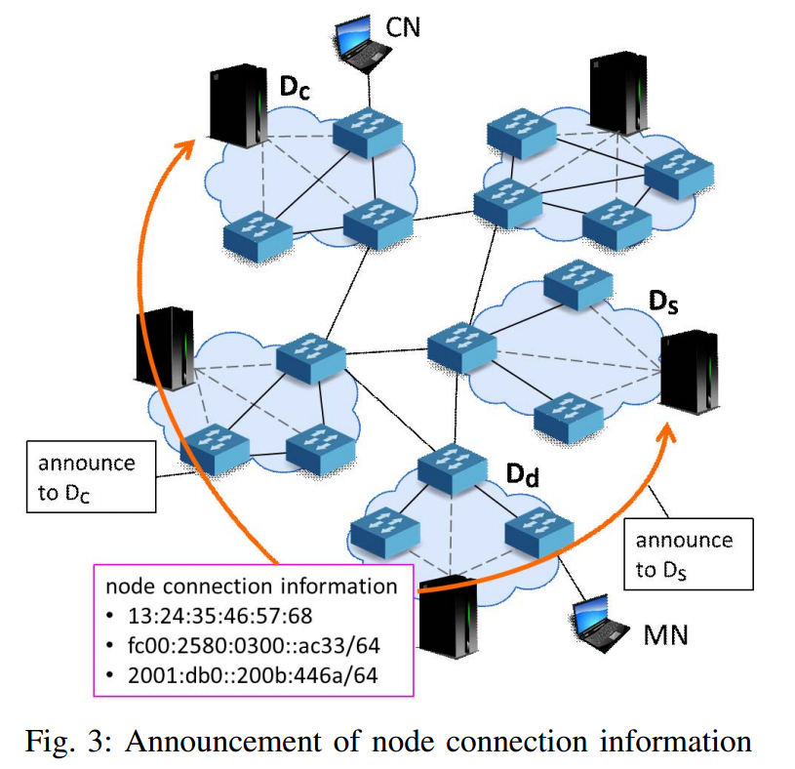
Architecture

Slide 9
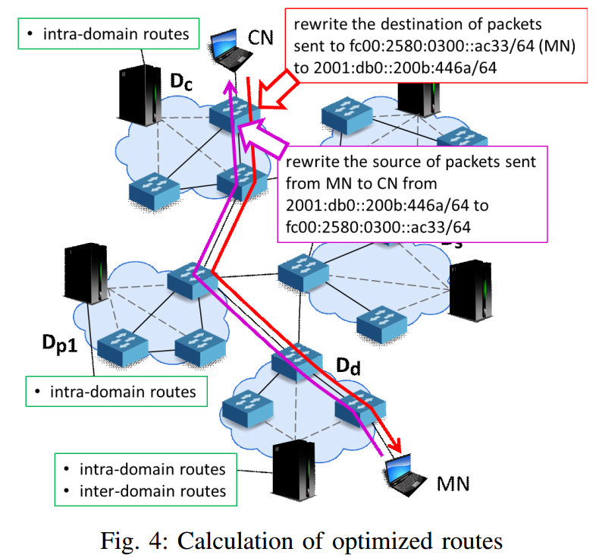
Architecture
Notes:
先執行 inter-domain routes 找出所有路徑的上的 controller，找到 Dd、Dp1、Dc。
接著這三個 controller 就會執行 intra-domain-routes 找出路徑上的所有 switch 並新增 flow entry。
這個 entry 要做的事情就是修改封包中的要送到 domain S 的 source ip 和 destination ip

Slide 10
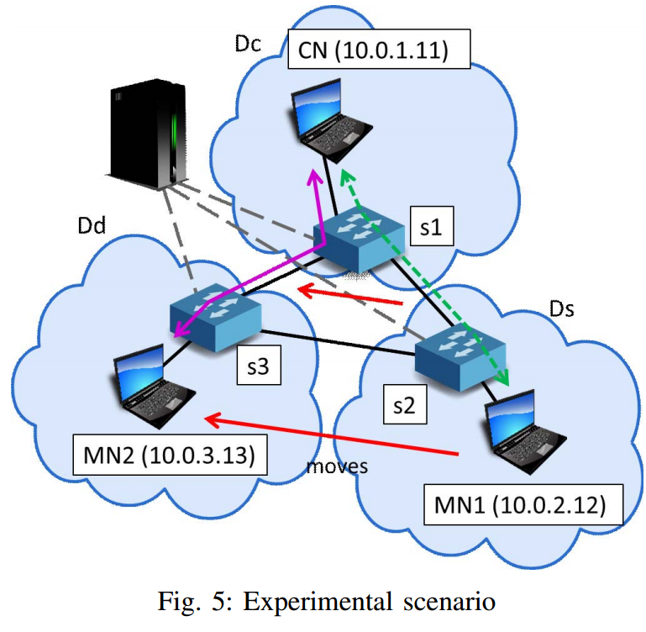
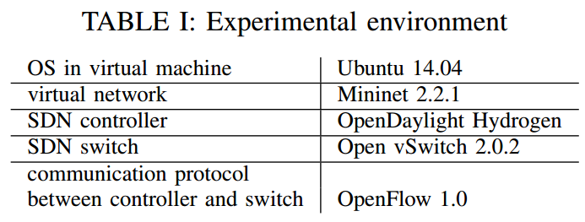
Experimentation

